Slide 1
Padova, la città del Santo
----------
Leonard Grabar, VII. b.
Osnovna škola Monte Zaro

Slide 2
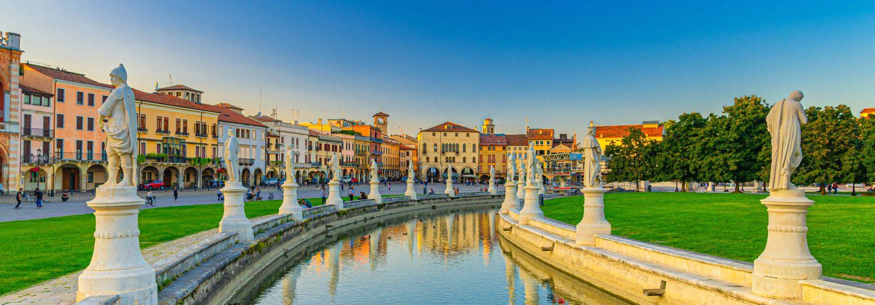
Padova, la città di Sant'Antonio, è una città moderna e vitale con un grande patrimonio storico-culturale, fede e benessere.
La città, circondata da grandi mura, è situata nella pianura padana.

Slide 3
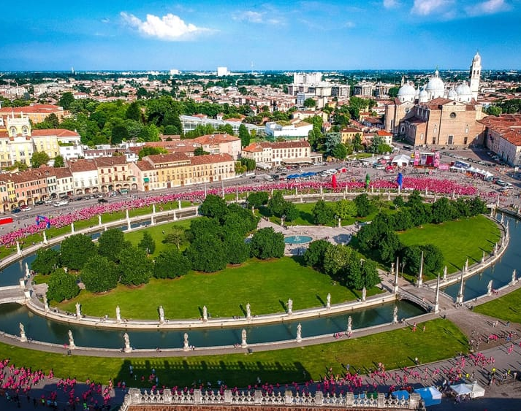
Padova ospita la famosa chiesa di Sant'Antonio di epoca medievale.
La chiesa del Santo (Sant'Antonio) è situata in Piazza del Santo, vicino a Prato della Valle.
La chiesa è molto visitata sia per la sua bellezza, sia per la sua importanza religiosa.

Slide 4
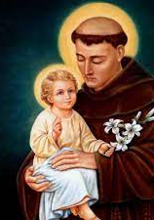
Sant'Antonio è ricordato per i suoi miracoli, che lo hanno reso protettore dei poveri, degli affamati e degli oggetti smarriti.

Slide 5
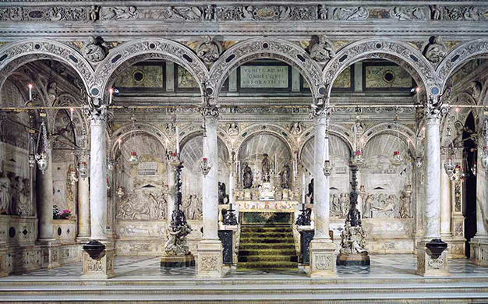
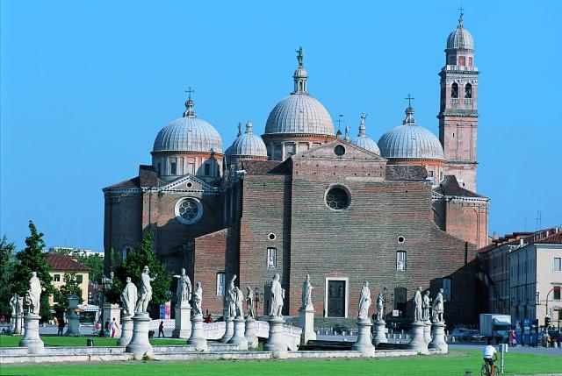
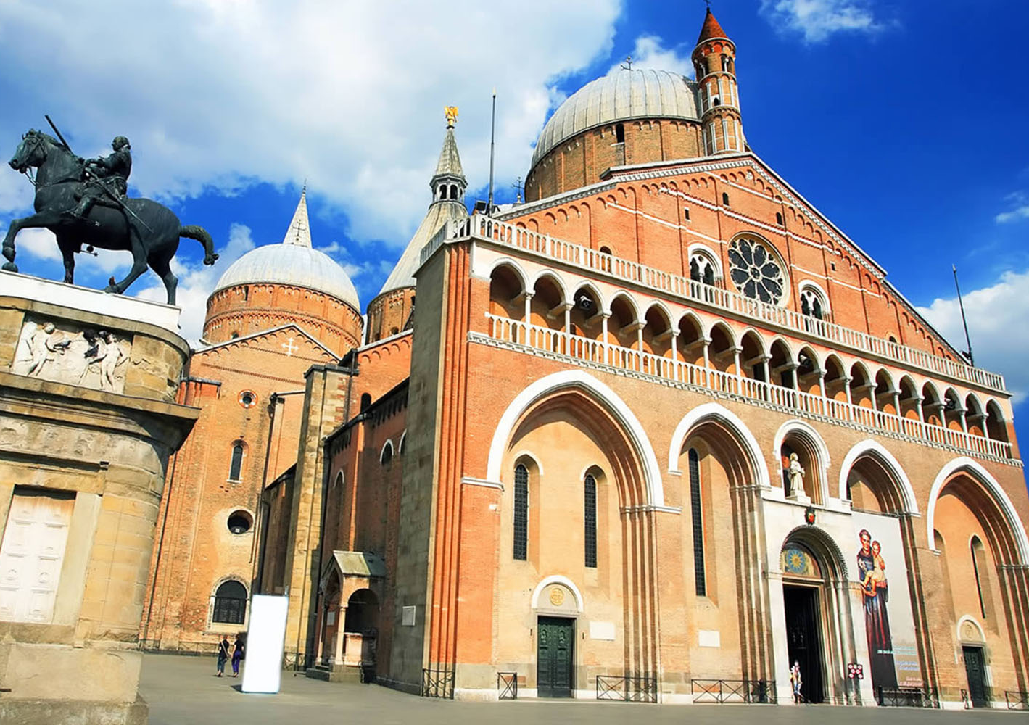
La Basilica di Sant'Antonio, l'Abbazia di Santa Giustina e il Duomo rappresentano l'imponenza di Prato della Valle e si trovano tra i millenari portici del centro.
La Basilica del Santo non è la cattedrale della città, titolo che spetta al Duomo. Nella Basilica sono custodite le reliquie di Sant'Antonio di Padova e la sua tomba, e ha la dignità di Basilica pontificia.

Slide 6
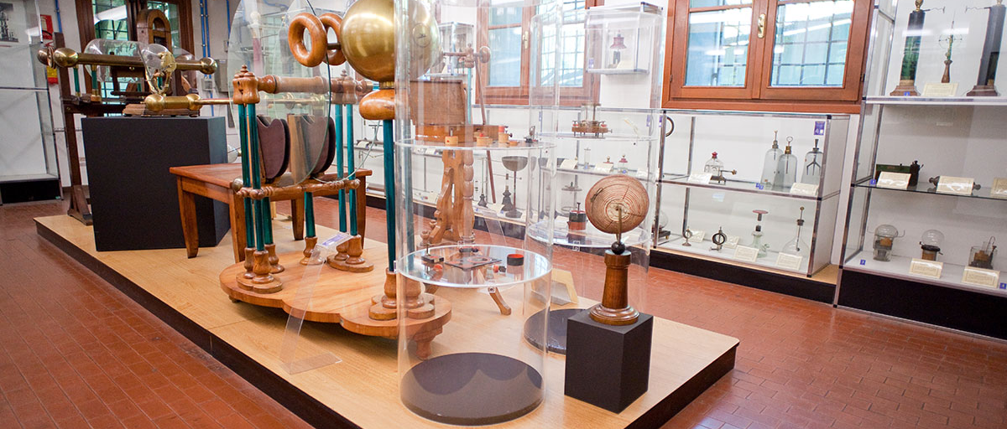
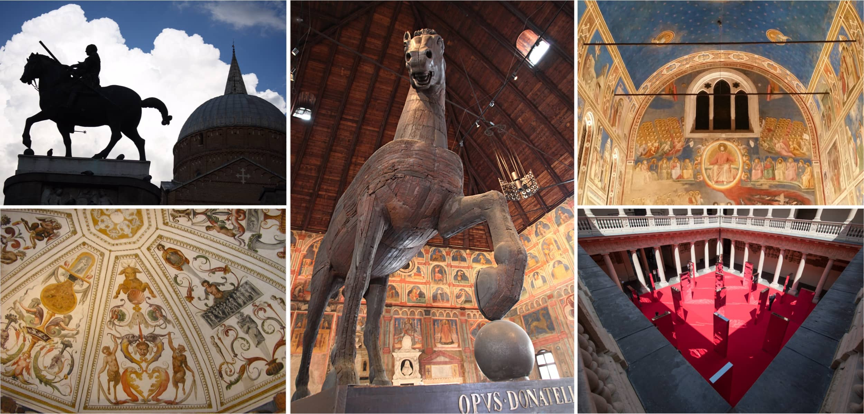
Padova è città della fede, della cultura e della scienza.

Slide 7
Grazie per l’attenzione!

